Slide 1

PLAN DE
NEGOCIOS 2018
IIRSA SUR
TRAMO 2
Responsable:
RAPHAEL CARPIO
Marzo, 2018

Slide 2

CONTENIDO
I. INTRODUCCIÓN
II. ASPECTOS GENERALES
III. RESUMEN EJECUTIVO 2017
IV. METAS ALCANZADAS 2017
V. OBJETIVOS Y AGENDA 2018
VI. OTROS ASPECTOS

Slide 3


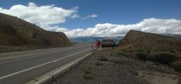

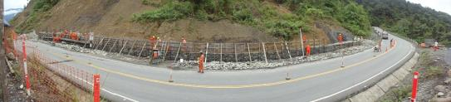

I
INTRODUCCIÓN
TRAMO 2 – Sierra
CORDILLERA ALTA
CORDILLERA - DESCENSO
CORDILLERA - SELVA
3.250 msnm
4.700 msnm
4.500 msnm
IÑAPARI
Km. 656+742
2.000 msnm
370 msnm
300 msnm
Lima, Marzo de 2013
Iberia
Km. 595
Km 0
Km 108
Km 146
Km 246
Km 288
San Lorenzo
Km. 577
URCOS
PTE. INAMBARI
Alerta
Km. 555
108 Km
38 Km
100 Km
Mavila
Km. 512
Planchón
Km. 471
TRAMO 2
Pto. Maldonado
Km. 423
246 Km
PTE. INAMBARI
Km. 246
Sta.
Rosa
Km. 288
U. Progreso
Km. 400
Castañal
Km. 418
Limacpunco
Km. 145
Mazuko
Km. 260
Quincemil
Km. 192
Ocongate
Km. 56
Marcapata
Km. 125
Nota:
Progresivas Hito
URCOS
Km. 0
Ccatcca
Km. 23

Slide 4
CONTENIDO
I. INTRODUCCIÓN
II. ASPECTOS GENERALES
III. RESUMEN EJECUTIVO 2017
IV. METAS ALCANZADAS 2017
V. OBJETIVOS Y AGENDA 2018
VI. OTROS ASPECTOS

Slide 5
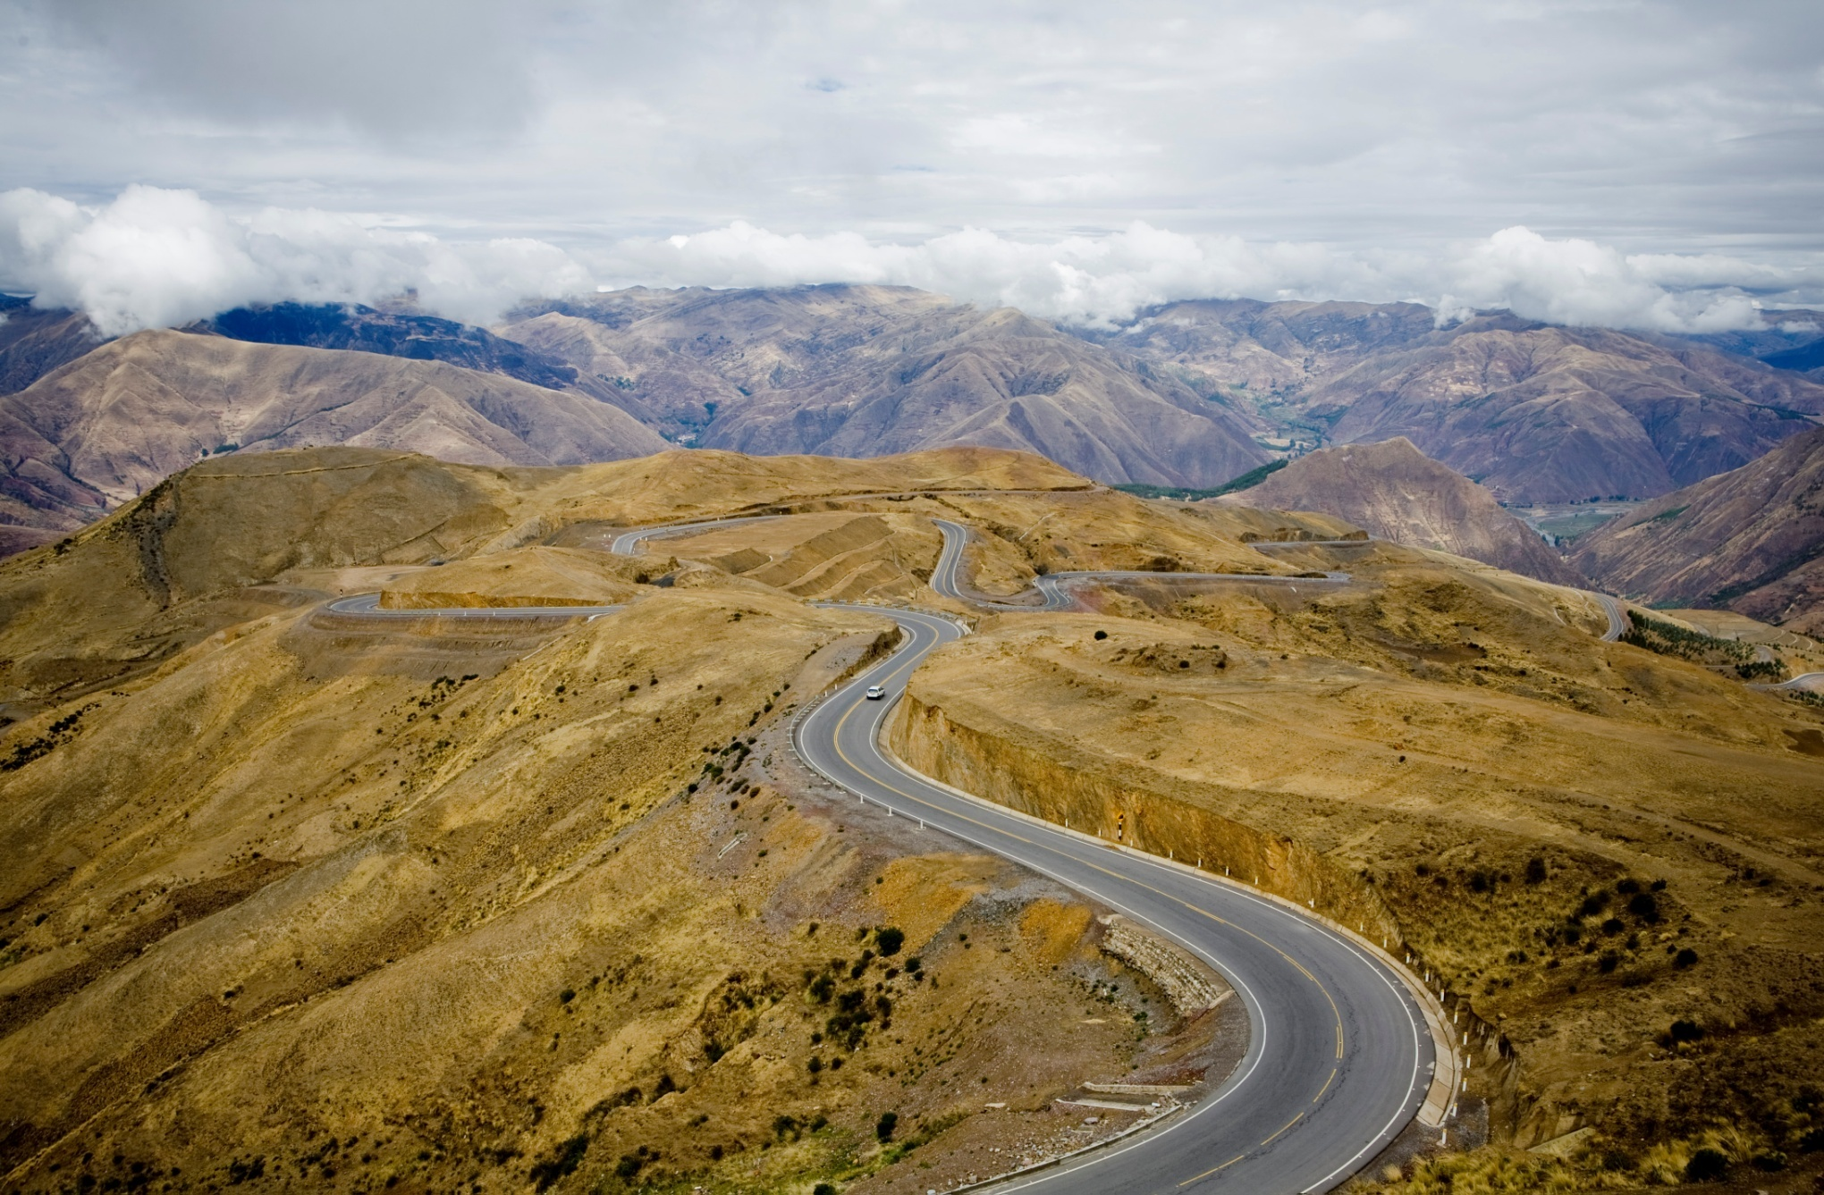

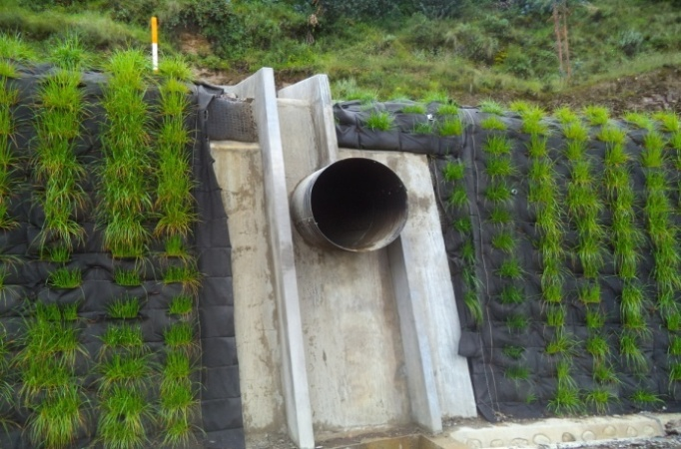
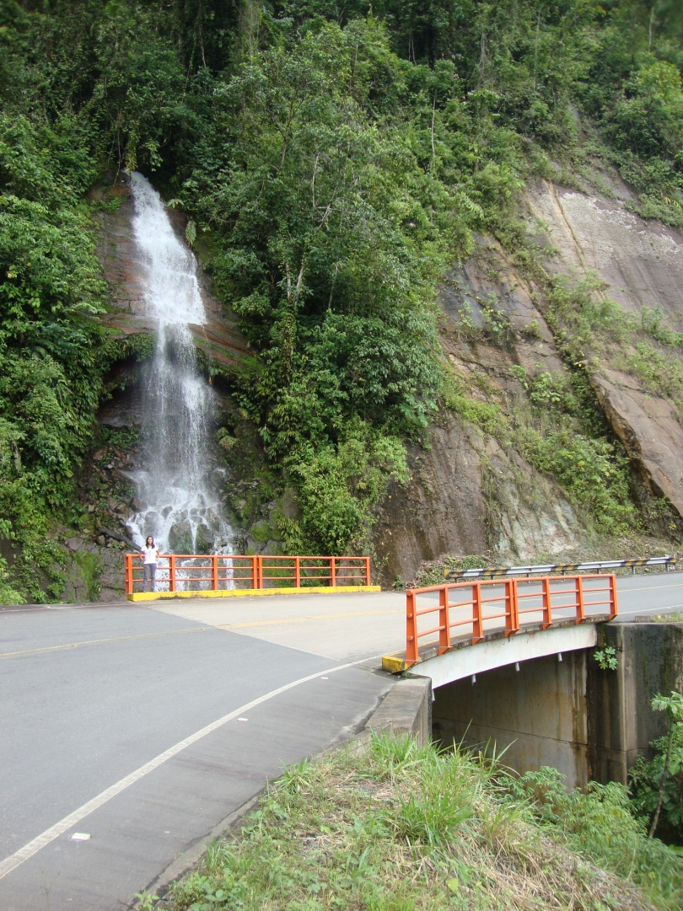
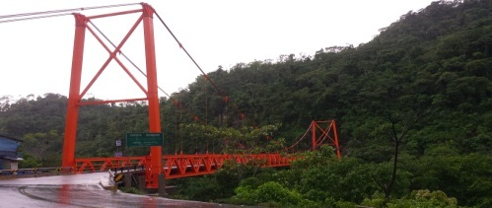
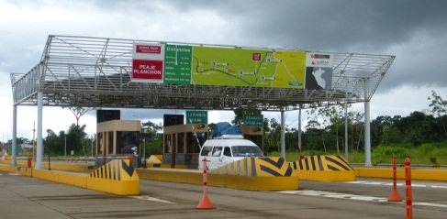
II
ASPECTOS GENERALES – INFRAESTRUCTURA CONCESIONADA
CARRETERA INTEROCEÁNICA SUR TRAMO 2
246 Km de carretera con
Carpeta Asfáltica en caliente
1,044 ALCANTARILLAS
85 PONTONES
32 PUENTES
1 UIPP

Slide 6

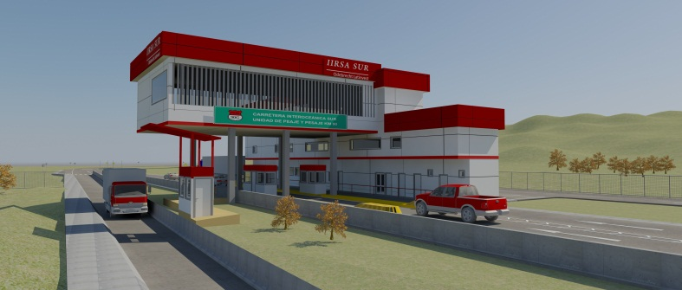
II
ASPECTOS GENERALES – INFRAESTRUCTURA CONCESIONADA
UNIDAD DE PEAJE | UBICACIÓN | SENTIDO
Quincemil | KM. 185+500 | Ambos Sentidos
Yanacancha (*) | Km 90 | Ambos Sentidos
(*) Unidad de peaje por construir
EDIF. PRINCIPAL Y CASETAS DE PEAJE
VISTA PUERTO MALDONADO - URCOS

Slide 7
CONTENIDO
I. INTRODUCCIÓN
II. ASPECTOS GENERALES
III. RESUMEN EJECUTIVO 2017
IV. METAS ALCANZADAS 2017
V. OBJETIVOS Y AGENDA 2018
VI. OTROS ASPECTOS

Slide 8
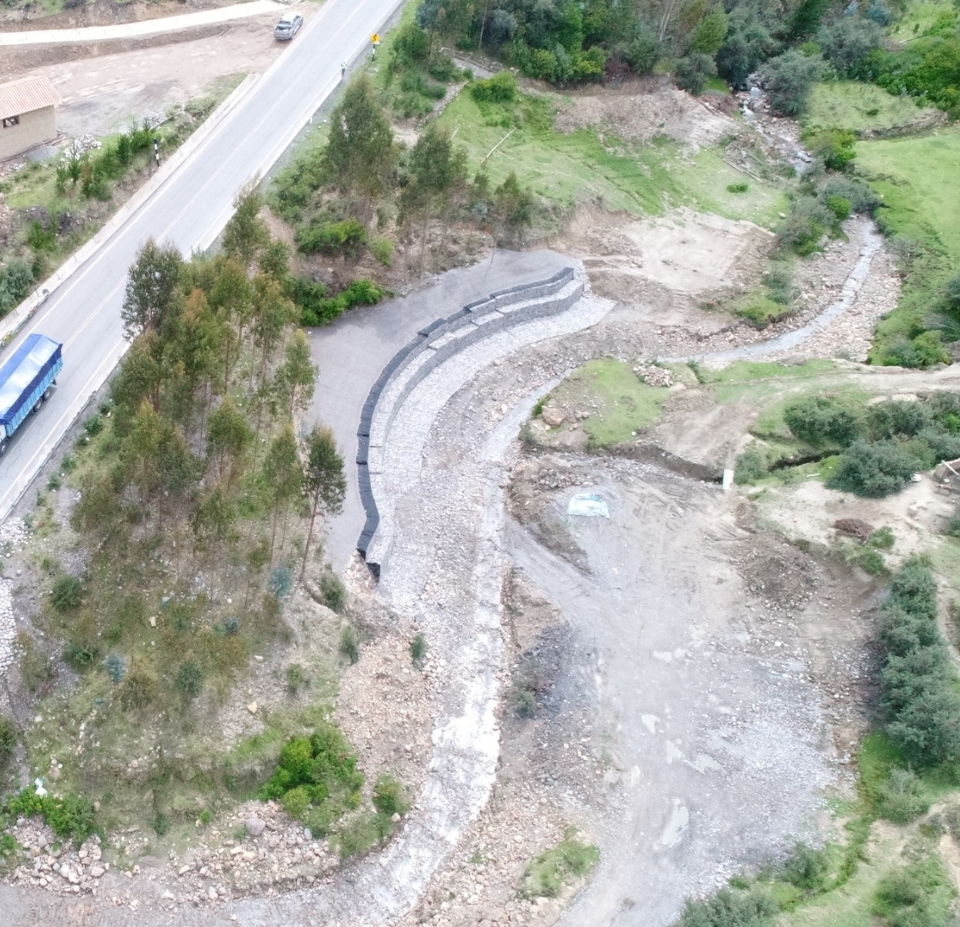
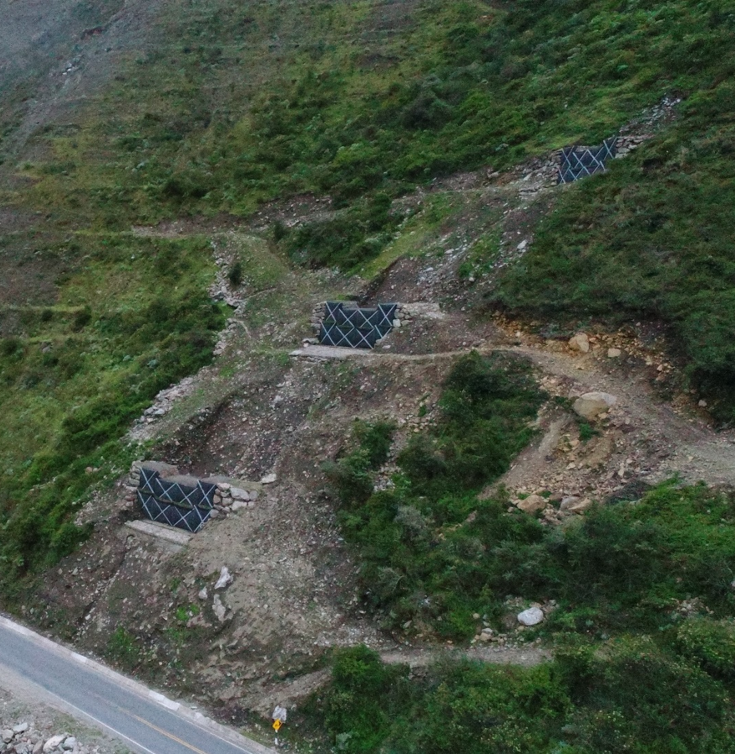
IV
RESUMEN EJECUTIVO 2017
MEJORAMIENTOS | CULMINADOS 2017
TRAMO 2
OBRAS ACCESORIAS | 1
TMEs | 1
ITMs | 1
km 39+300
km 121+100

Slide 9
CONTENIDO
I. INTRODUCCIÓN
II. ASPECTOS GENERALES
III. RESUMEN EJECUTIVO 2017
IV. METAS ALCANZADAS 2017
V. OBJETIVOS Y AGENDA 2018
VI. OTROS ASPECTOS

Slide 10
IV
METAS ALCANZADAS 2017 – INVERSIONES EJECUTADAS
INVERSIONES EJECUTADAS: INVERSIÓN ANUAL

Slide 11
IV
METAS ALCANZADAS 2017 – INVERSIONES EJECUTADAS
INVERSIONES EJECUTADAS DURANTE EL 2017
VER DETALLE

Slide 12
IV
METAS ALCANZADAS 2017 – ASPECTOS OPERATIVOS
ASPECTOS OPERATIVOS: OPERACIONES

Slide 13

IV
METAS ALCANZADAS 2017 – ASPECTOS OPERATIVOS
ACCIDENTES REPORTADOS Y ATENDIDOS POR EL CCO
EVOLUCIÓN HISTÓRICA ANUAL DE ACCIDENTES - TRAMO 3
INDICADOR | 2011 | 2012 | 2013 | 2014 | 2015 | 2016 | 2017
N° DE ACCIDENTES | 55 | 74 | 126 | 126 | 143 | 134 | 166
N° DE PERSONAS HERIDAS | 100 | 49 | 110 | 109 | 53 | 156 | 84
N° DE PERSONAS FALLECIDAS | 11 | 1 | 8 | 7 | 7 | 34 | 6

Slide 14
IV
METAS ALCANZADAS 2017 – ASPECTOS OPERATIVOS
ACCIDENTES ACUMULADOS 2011 – 2017 ATENDIDOS POR EL CCO
Urcos Ocongate
Ocongate Marcapata
Marcapata Quincemil
Quincemil Inambari

Slide 15
IV
METAS ALCANZADAS 2017 – ASPECTOS OPERATIVOS
EVENTOS REPORTADOS Y ATENDIDOS POR EL CCO - GENERAL
AÑO | EVENTOS REPORTADOS
2011 | 637
2012 | 526
2013 | 656
2014 | 658
2015 | 685
2016 | 670
2017 | 759
* IDDV = Invasión de derecho de vía

Slide 16
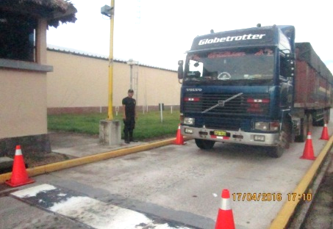
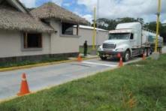
IV
METAS ALCANZADAS 2017 – ASPECTOS OPERATIVOS
CONTROL DE PESO Y MEDIDAS VEHICULARES (SET.12 – DIC.17)
Monto Acumulado No Recaudado
US$ 7,956,000
Sobre Peso Acumulado
18,976 tn
-No existe la presencia de SUTRAN
- Entrega de Actas Educativas

Slide 17
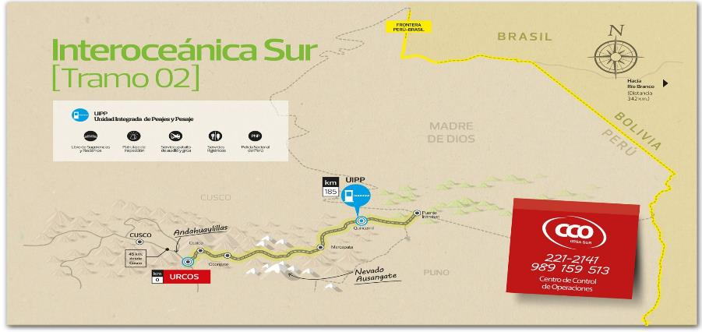


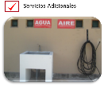

IV
METAS ALCANZADAS 2017 – ASPECTOS OPERATIVOS
SERVICIOS OFRECIDOS
25 Postes SOS
INICIO DE SIMULACION DE COBRO: 24 DE SETIEMBRE DEL 2012.
SERVICIOS DE ATENCION AL USUARIO: 17 DE DICIEMBRE 2012

Slide 18
IV
METAS ALCANZADAS 2017 – ASPECTOS OPERATIVOS
ASPECTOS OPERATIVOS: MANTENIMIENTO

Slide 19
IV
METAS ALCANZADAS 2017 – ASPECTOS OPERATIVOS - MANTENIMIENTO
EVALUACIÓN DE NIVELES DE SERVICIO
Según Contrato
Con oficio N° 10085-2017-GSF-OSITRAN-TRAMO 2 de fecha 29 de Diciembre del 2017, nos remite La Evaluación Continua de Niveles de Servicio efectuados en diciembre de 2017 a la fecha no nos llega el resultado de dicha evaluación.

Slide 20
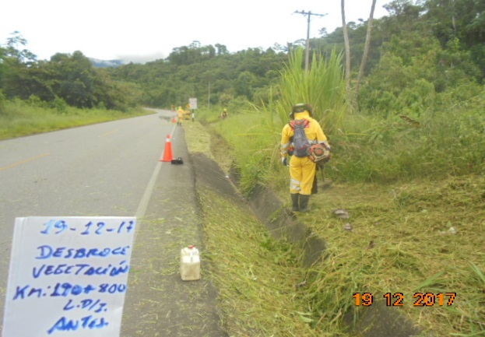
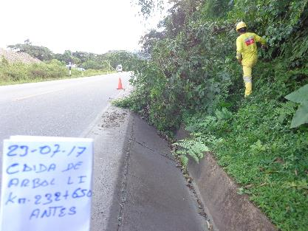
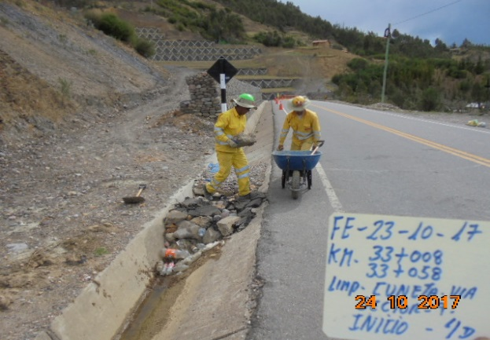
IV
METAS ALCANZADAS 2017 – ASPECTOS OPERATIVOS - MANTENIMIENTO
ACTIVIDADES DE MANTENIMIENTO RUTINARIO TRAMO 2
DESCRIPCIÓN DE ACTIVIDAD | UND | METRADO
DESBROCE MANUAL | m2 | 1,586,181.50
PODA DE ÁRBOLES | m2 | 1,594.00
LIMPIEZA DE BERMA Y CALZADA | m2 | 140,258.60
LIMPIEZA DE CUNETA DE VÍA Y CUNETA URBANA | ml | 565,053.00
Desbroce
Poda de árboles
Limpieza de cuneta de vía

Slide 21
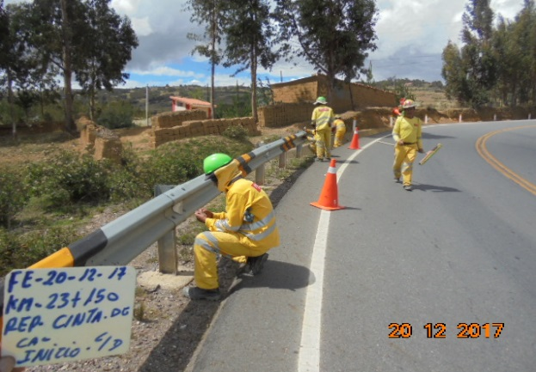
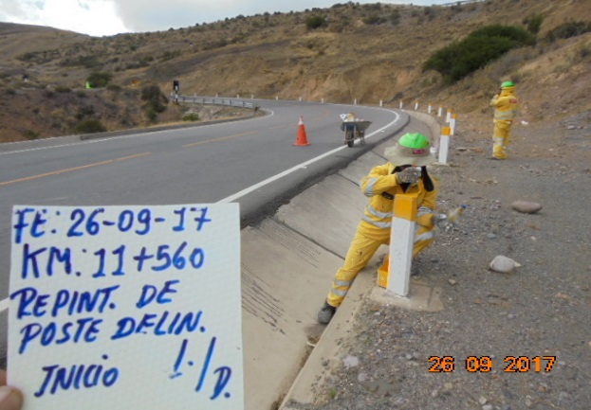
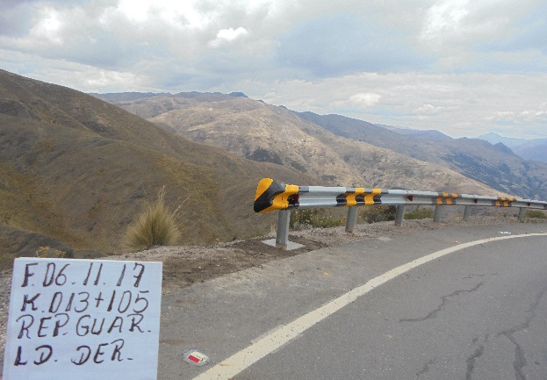
IV
METAS ALCANZADAS 2017 – ASPECTOS OPERATIVOS - MANTENIMIENTO
ACTIVIDADES DE MANTENIMIENTO RUTINARIO TRAMO 2
DESCRIPCIÓN DE ACTIVIDAD | UND | METRADO
REPINTADO DE GUARDAVÍA | m2 | 1,915.40
DETERIORO DE DELINEADOR (CINTA REFLECTIVA) | und | 176.00
REPOSICIÓN DE TACHAS REFLECTIVAS | und | 2,081.00
REPOSICIÓN DE GUARDAVÍAS (CUERPO) | ml | 480.50
Repintado de guardavía
Deterioro delineador (cinta reflectiva)
Reposición de guardavías

Slide 22
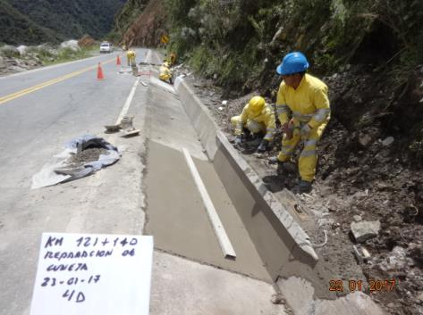
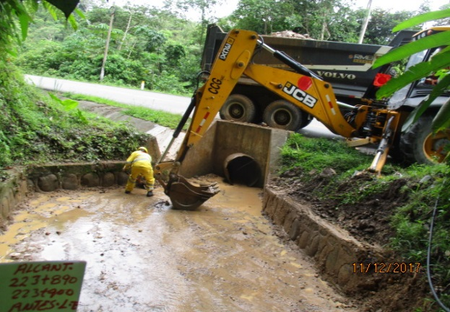
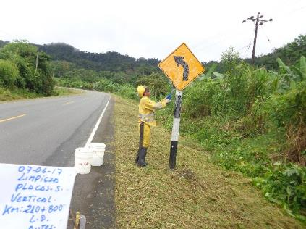
IV
METAS ALCANZADAS 2017 – ASPECTOS OPERATIVOS - MANTENIMIENTO
ACTIVIDADES DE MANTENIMIENTO RUTINARIO TRAMO 2
DESCRIPCIÓN DE ACTIVIDAD | UND | METRADO
REPARACIÓN DE CUNETA DE VÍA Y CUNETA URBANA | ml | 1,174.90
LIMPIEZA DE ALCANTARILLAS (INGRESO, CUERPO Y SALIDA) | ml | 12,685.12
LIMPIEZA DE PLACAS DE SEÑALIZACIÓN VERTICAL | m2 | 737.14
LIMPIEZA DE POSTES DE SEÑALIZACIÓN VERTICAL | und | 1,090.80
Reparación de cuneta de vía
Limpieza de alcantarillas
Limpieza de placas de señalización

Slide 23
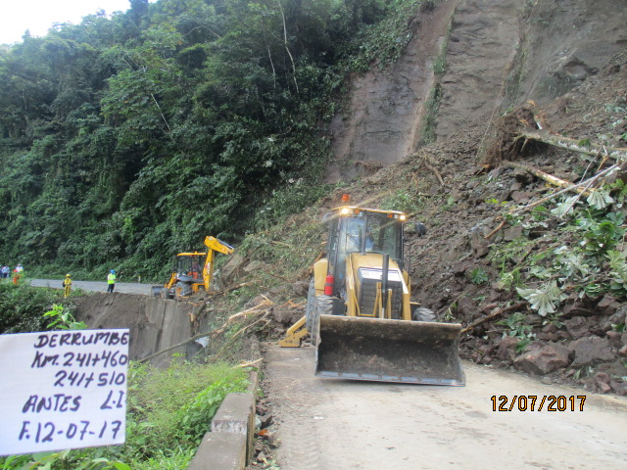
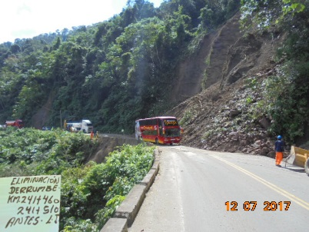
IV
METAS ALCANZADAS 2017 – ASPECTOS OPERATIVOS - MANTENIMIENTO
MANTENIMIENTO DE EMERGENCIA TRAMO 2
ESTADO DE LA TRANSITABILIDAD POR DERRUMBES - 2017
TIPO | CANT. DERRUMBES | INCIDENCIA
Normal | 2 | 1%
Restringida | 69 | 48%
Interrrumpida | 14 | 51%
SUB-TRAMO | VOLUMEN TOTAL 2017
Urcos - Inambari | 26,643 m3
Normal: Sin interrupción
Restringida: Interrupción de media vía
Interrumpida: Interrupción de ambas vías

Slide 24
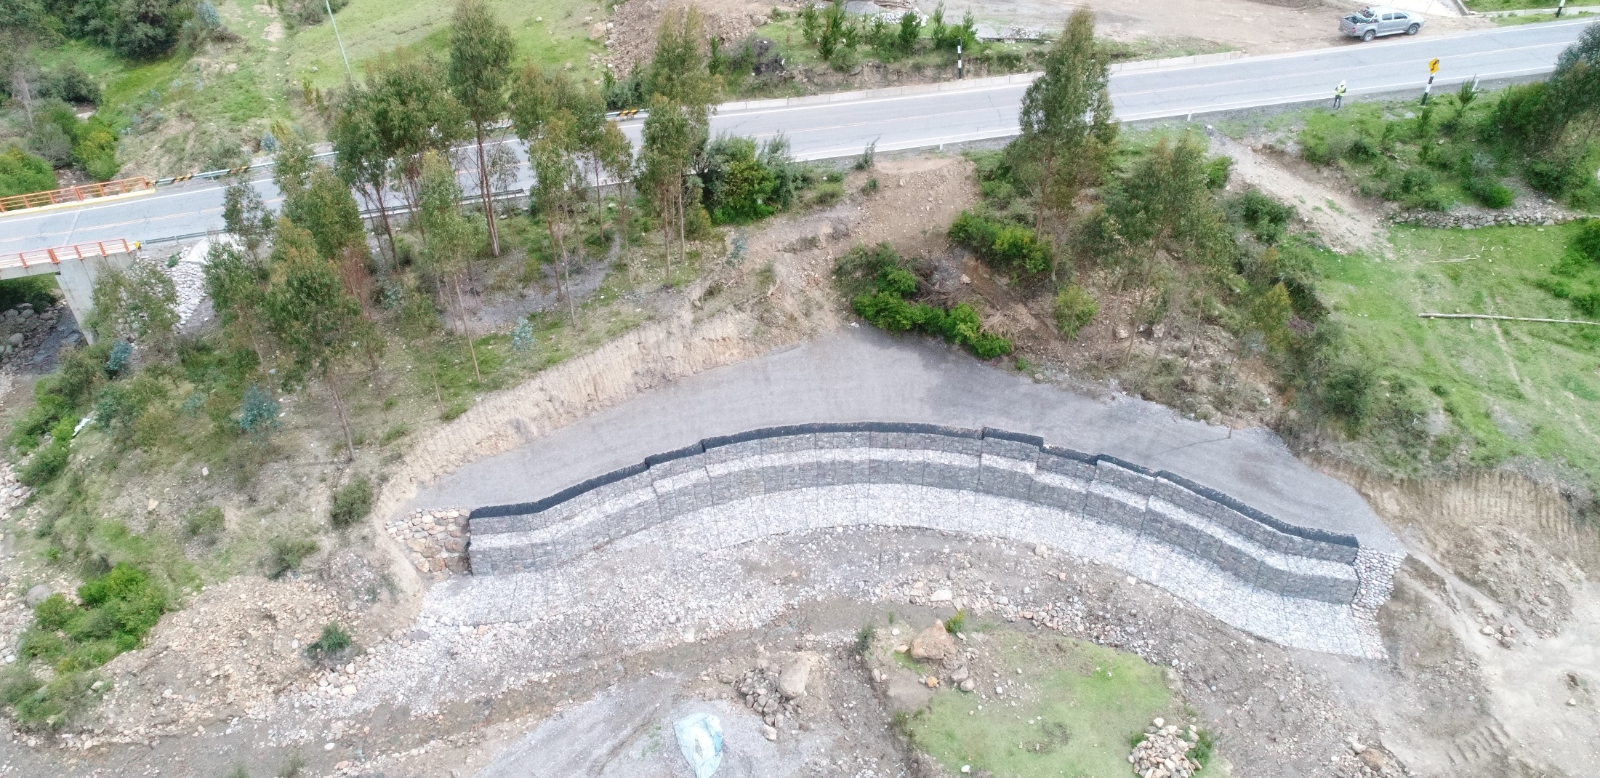
IV
METAS ALCANZADAS 2017 – ASPECTOS OPERATIVOS - MANTENIMIENTO
OBRAS ACCESORIA CONCLUIDAS: km 039+330 al km 039+370
km 039+330

Slide 25

IV
METAS ALCANZADAS 2017 – ASPECTOS OPERATIVOS - MANTENIMIENTO
TRABAJOS DE MANTENIMIENTO DE EMERGENCIA – km 121+100
Km 121+100

Slide 26
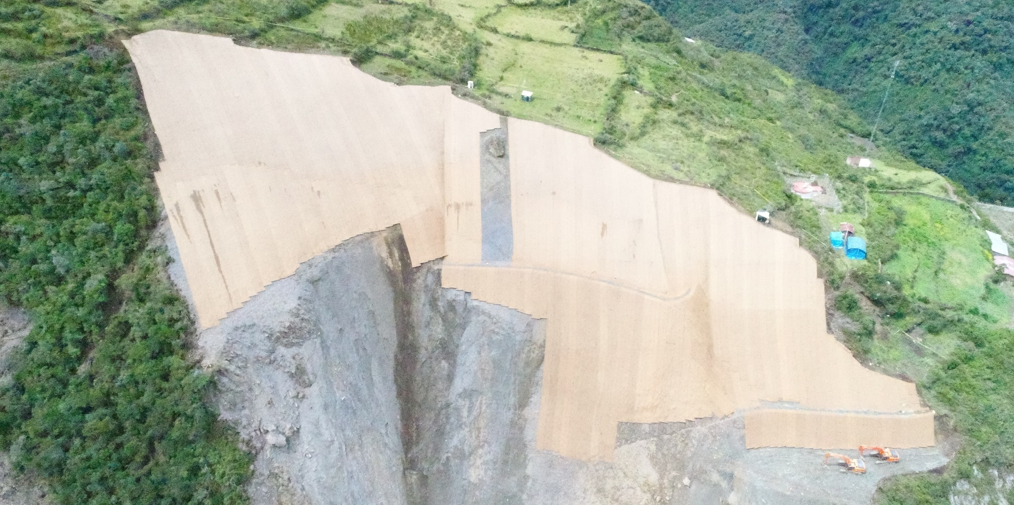

IV
METAS ALCANZADAS 2017 – ASPECTOS OPERATIVOS - MANTENIMIENTO
OBRAS ACCESORIA CONCLUIDAS: km 125+394 al km 125+495
AVANCE 48
%
km 125+394

Slide 27
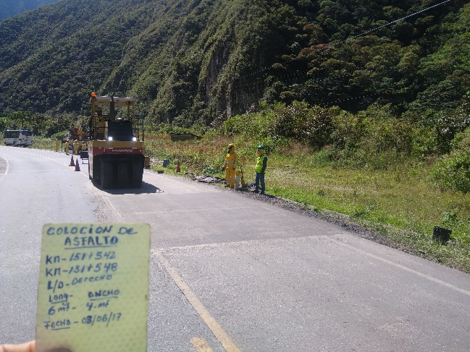
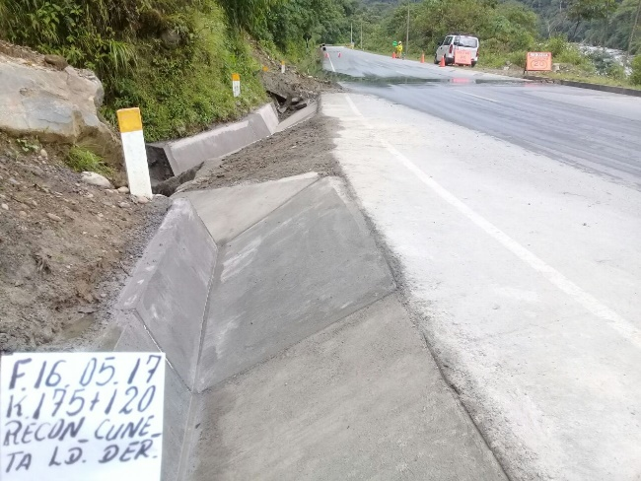
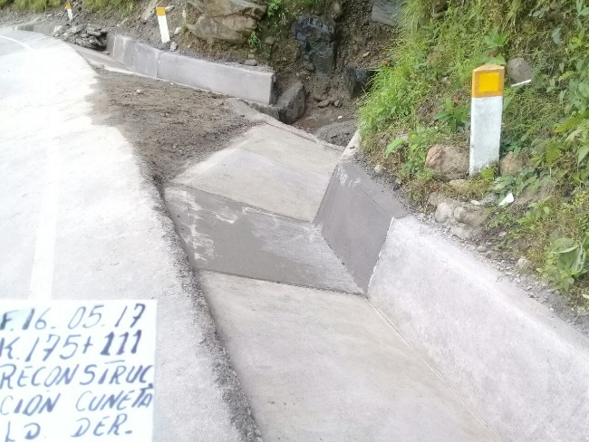
IV
METAS ALCANZADAS 2017 – ASPECTOS OPERATIVOS - MANTENIMIENTO
ITM´s CULMINADOS
T2
Reposición de Daños causados por derrumbes Noviembre 2014 – Abril 2015

Slide 28
IV
METAS ALCANZADAS 2017 – ASPECTOS OPERATIVOS
ASPECTOS OPERATIVOS: MEDIO AMBIENTE

Slide 29
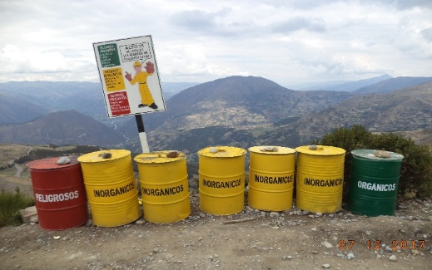
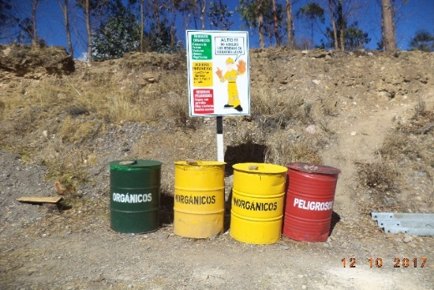
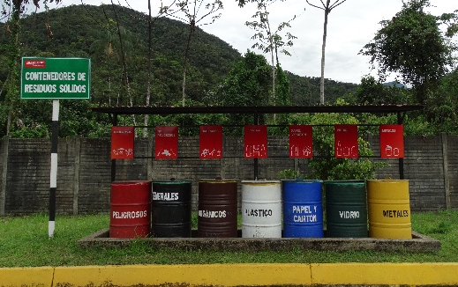
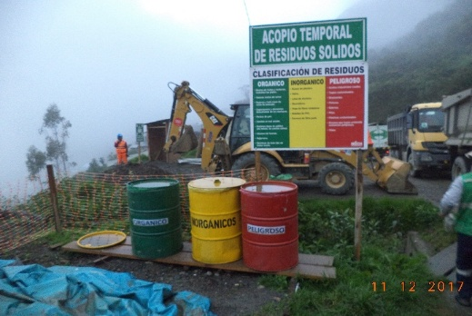
IV
METAS ALCANZADAS 2017 – ASPECTOS OPERATIVOS – MEDIO AMBIENTE
RESIDUOS GENERADOS EN EL 2017 – TRAMO 2
Se cumple con lo estipulado en la Ley N° 27314, su Reglamento D.S. N° 057-2004-PCM y su Modificatoria D.L N° 1065
Residuos Generados | 2017
 | Kg | Densidad promedio (Kg/m3) | m³
Residuos Orgánicos | 7,065 | 149.57 | 47,1
Residuos Inorgánicos | 16,879 | 149.57 | 112,5

Slide 30
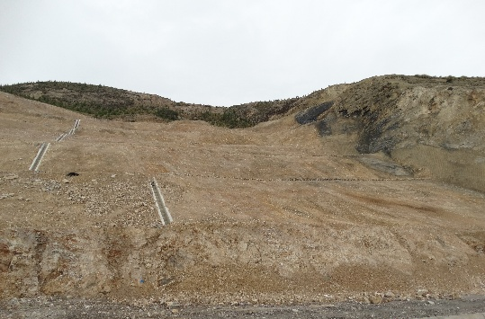
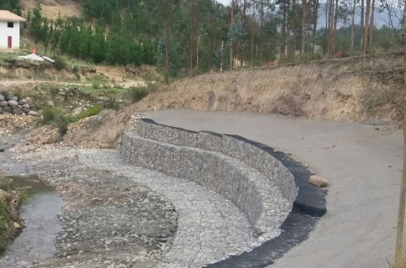
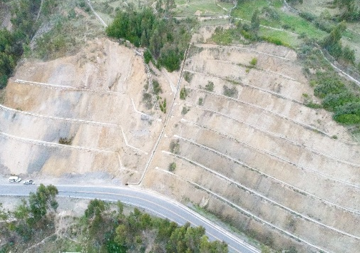
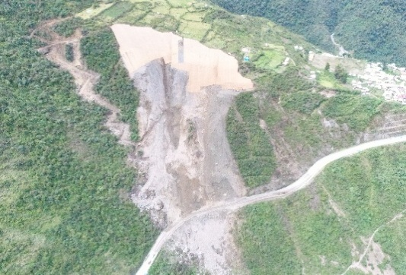
IV
METAS ALCANZADAS 2017 – ASPECTOS OPERATIVOS – MEDIO AMBIENTE
PMSA Obras Acessórias
PMSA OA 13
PMSA OA 39
PMSA OA 49
PMSA OA 125
Obra Culminada
Obra Culminada
Obra Culminada
Obra en Proceso

Slide 31
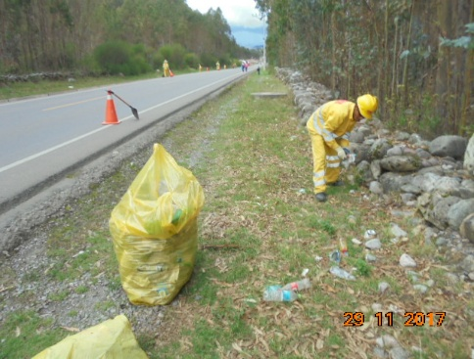
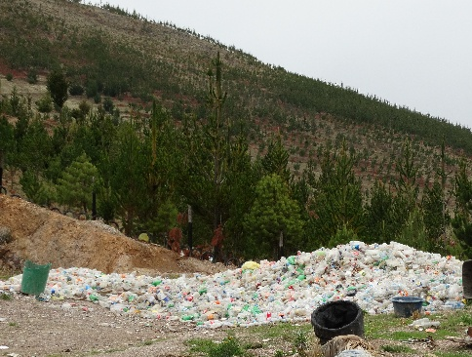
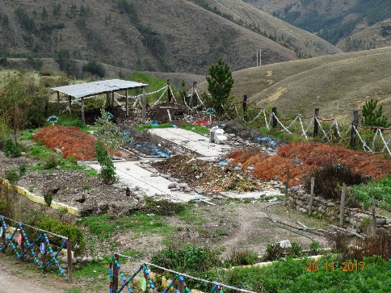
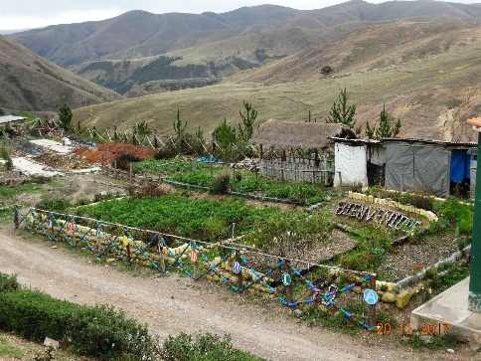
IV
METAS ALCANZADAS 2017 – ASPECTOS OPERATIVOS – MEDIO AMBIENTE
PROGRAMA DE REDUCCIÓN DE GASES DE EFECTO INVERNADERO
PLASTICO
COMPOSTAJE
Residuo | Cantidad Reciclada (Kg)
Plástico | 3,546
Compostaje | 4,785
TOTAL | 8,331
Las buenas prácticas ambientales de IIRSA SUR logra reducir la emisión de CO₂ al ambiente.
Fuente: Indicadores de Desempeño Ambiental - IDA (Enero – Diciembre)

Slide 32
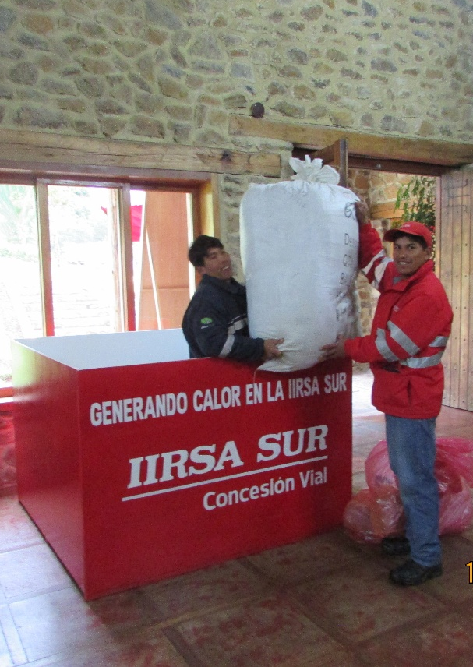
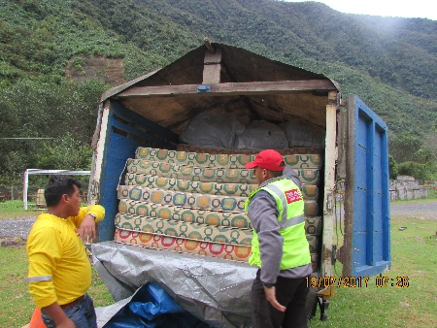
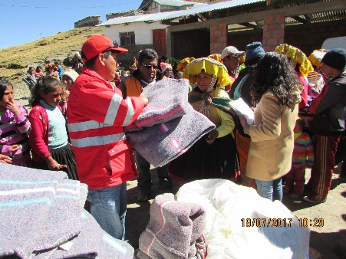
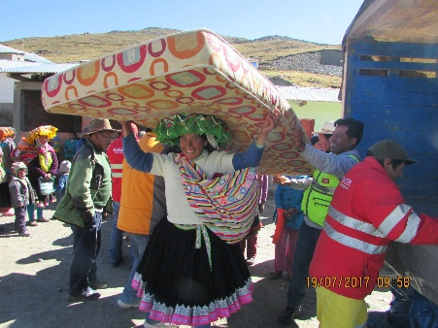
IV
METAS ALCANZADAS 2017 – ASPECTOS OPERATIVOS – MEDIO AMBIENTE
PROGRAMA DE RESPONSABILIDAD SOCIAL: “CAMPAÑA GENERANDO CALOR EN LA IIRSA SUR”
POBLACIÓN BENEFICIADA

Slide 33
IV
METAS ALCANZADAS 2017 – ASPECTOS OPERATIVOS
ASPECTOS OPERATIVOS: SEGURIDAD

Slide 34
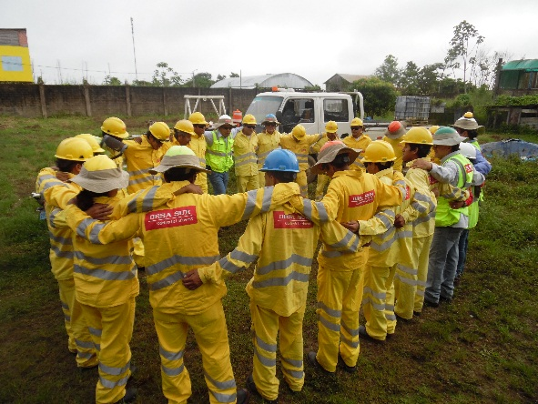
IV
METAS ALCANZADAS 2017 – ASPECTOS OPERATIVOS - SEGURIDAD
INDICADORES DE SEGURIDAD DEL TRABAJO
Descripción | Acumulado O&M | Meta O&M | Acumulado C | Meta C
TFT - Tasa Frecuencia Total (TFT=TSAA+TASB+TACB) * | 2.83 | 8.20 | 0.00 | 9.20
TG - Tasa Gravedad (TG= N° DIAS PERDIDOS*1’000,000 / HT) * | 34.58 | 15 | 0.00 | 20.00
HORAS HOMBRE SIN ACCIDENTES GRAVES E INCAPACITANTES
ACUMULADO
2017
1’763,793.72
SET 2009 -
DIC 2017
22’582,678.81
11,775.75 HH CAPACITADAS
* TSAA : Tasa de simple atención ambulatoria
TASB : Tasa de accidentes sin baja
TACB : Tasa de intereses con baja
HT : Horas trabajadas en el mes

Slide 35
IV
METAS ALCANZADAS 2017 – ASPECTOS OPERATIVOS - SEGURIDAD
PROGRAMA DE SEGURIDAD VIAL
SEGURIDAD VIAL
REALIZADO
2016
2017
Índice de Accidentes
0.70
0.70
Índice de heridos
56.86
39.13
Índice de muertos
12.44
4.18
Índice de mortalidad
4.82
2.46
Índice de gravedad
0.49
0.23

Slide 36
IV
METAS ALCANZADAS 2017 – ASPECTOS ECONÓMICOS Y COMERCIALES
ASPECTOS ECONÓMICOS Y COMERCIALES

Slide 37
IV
METAS ALCANZADAS 2017 – ASPECTOS OPERATIVOS
TRÁFICO EN 2017 Y INGRESOS NO RECAUDADOS 2017
EVOLUCIÓN HISTORICA ANUAL DE TRÁFICO Y POSIBLES INGRESOS POR PEAJE EN CARRETERAS
INDICADOR | 2012 | 2013 | 2014 | 2015 | 2016 | 2017
VEHÍCULOS
LIVIANOS (Unidades) | 26,269 | 98,881 | 101,000 | 114,200 | 134,240 | 149,043
PESADOS (Unidades) | 16,182 | 59,504 | 64,835 | 64,364 | 68,924 | 76,046
INGRESOS NO RECAUDADOS
RECAUDACION LIVIANOS (U$S) | 43,068 | 158,310 | 162,129 | 158,795 | 208,005 | 247,663
RECAUDACIÓN PESADOS (U$S) | 89,830 | 322,400 | 359,161 | 311,178 | 382,082 | 450,614
NOTA:
* Aún no se puede iniciar la Explotación del Tramo 2, depende de la liberación social y entrega de terreno para el inicio y culminación de la segunda UIPP.

Slide 38
IV
METAS ALCANZADAS 2017 – ASPECTOS OPERATIVOS
TRÁNSITO IMDA

Slide 39

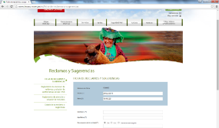
IV
METAS ALCANZADAS 2017 – ASPECTOS OPERATIVOS
EVENTOS REPORTADOS Y ATENDIDOS POR EL CCO – RECLAMOS
EVOLUCIÓN HISTÓRICA ANUAL DE RECLAMOS
INDICADOR | 2011 | 2012 | 2013 | 2014 | 2015 | 2016 | 2017
ADMISIBLES | - | - | - | - | - | - | -
IMPROCEDENTES | - | - | - | - | - | - | -
FUNDADOS | - | - | - | - | - | - | -
INFUNDADOS | - | - | 1 | - | - | - | -
TOTAL RECLAMOS | - | - | 1 | - | - | - | -
LIBRO DE RECLAMOS Y SUGERENCIAS

Slide 40
IV
METAS ALCANZADAS 2017 – ASPECTOS ADMINISTRATIVOS Y FINANCIEROS
ASPECTOS ADMINISTRATIVOS Y FINANCIEROS

Slide 41
IV
METAS ALCANZADAS 2017 – ASPECTOS ADMINISTRATIVOS Y FINANCIEROS
* Montos Expresado en Soles

Slide 42
IV
METAS ALCANZADAS 2017 – ASPECTOS ADMINISTRATIVOS Y FINANCIEROS

Slide 43
IV
METAS ALCANZADAS 2017 – ASPECTOS ADMINISTRATIVOS Y FINANCIEROS

Slide 44
CONTENIDO
I. INTRODUCCIÓN
II. ASPECTOS GENERALES
III. RESUMEN EJECUTIVO 2017
IV. METAS ALCANZADAS 2017
V. OBJETIVOS Y AGENDA 2018
VI. OTROS ASPECTOS

Slide 45
V
OBJETIVOS Y AGENDA 2018 – PROGRAMACIÓN DE INVERSIONES
PROGRAMACIÓN DE INVERSIONES

Slide 46
V
OBJETIVOS Y AGENDA 2018 – PROGRAMACIÓN DE INVERSIONES
*Monto en US$ incluye CD+GG+UT+Reajuste+Tasa de Regulación (Sin IGV)

Slide 47
V
OBJETIVOS Y AGENDA 2018 – ASPECTOS OPERATIVOS
ASPECTOS OPERATIVOS: OPERACIONES

Slide 48
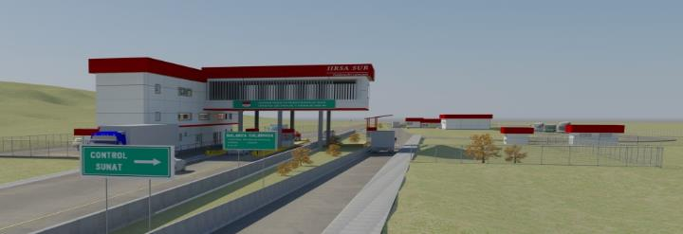
V
OBJETIVOS Y AGENDA 2018 – ASPECTOS OPERATIVOS - OPERACIONES
INICIO DE OPERACIÓN DEL SEGUNDO PEAJE UIPP YANACANCHA (Km. 90)
EDIF. PRINCIPAL Y CARRIL DE PESAJE SELECTIVO
VISTA URCOS – PUERTO MALDONADO
NOTA:
Para iniciar con la Operación se requiere:
  Entrega de Terreno por parte del Concedente (MTC)
  Inicio y Culminación de la construcción de la Segunda UIPP
  Solicitar el inicio de la Operación al Concedente (MTC)

Slide 49
V
OBJETIVOS Y AGENDA 2018 – ASPECTOS OPERATIVOS - OPERACIONES
OBLIGACIONES CONTRACTUALES PEAJE Y PESAJE
Cumplir con las Obligaciones contractuales Peaje y Pesaje Tramo 2
CB
TEC
CB
ENE | FEB | MAR | ABR | MAY | JUN | JUL | AGO | SET | OCT | NOV | DIC
TEC : Tiempo de Espera en Cola Anual
CB : Calibración Balanza Fija Semestral

Slide 50
V
OBJETIVOS Y AGENDA 2018 – ASPECTOS OPERATIVOS
ASPECTOS OPERATIVOS: MANTENIMIENTO

Slide 51
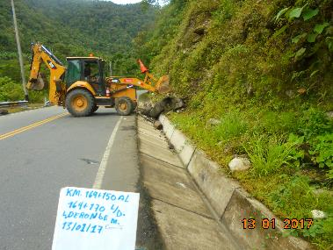


V
OBJETIVOS Y AGENDA 2018 – ASPECTOS OPERATIVOS - MANTENIMIENTO
NIVELES DE SERVICIO
Mantener los Niveles de Servicio en todos los Parámetros de la Vía

Slide 52


V
OBJETIVOS Y AGENDA 2018 – ASPECTOS OPERATIVOS - MANTENIMIENTO
CRONOGRAMA RESUMEN 2018
TRAMO 2
6 Obras Accesorias
Quincemil
Km. 192
PUENTE INAMBARI
4 ITM’s
Limacpunco
Km. 141
4 Trabajos de Mantenimiento de Emergencia
Ocongate
Km. 56
Marcapata
Km. 124
URCOS
Ccatcca
Km. 24
Mantenimiento Rutinario

Slide 53
V
OBJETIVOS Y AGENDA 2018 – ASPECTOS ECONÓMICOS Y COMERCIALES
ASPECTOS ECONÓMICOS Y COMERCIALES

Slide 54
V
OBJETIVOS Y AGENDA 2018 – ASPECTOS ECONÓMICOS Y COMERCIALES
EVOLUCIÓN HISTORICA ANUAL DE TRÁFICO Y POSIBLES INGRESOS POR PEAJE EN CARRETERAS
INDICADOR | 2012 | 2013 | 2014 | 2015 | 2016 | 2017 | Tendencia 2018
VEHÍCULOS
LIVIANOS (Unidades) | 26,269 | 98,881 | 101,000 | 114,200 | 134,240 | 149,043 | 162,682
PESADOS (Unidades) | 16,182 | 59,504 | 64,835 | 64,364 | 68,924 | 76,046 | 81,348
INGRESOS
RECAUDACION LIVIANOS (U$S) | 43,068 | 158,310 | 162,129 | 158,795 | 208,005 | 247,663 | 274,264
RECAUDACIÓN PESADOS (U$S) | 89,830 | 322,400 | 359,161 | 311,178 | 382,082 | 450,614 | 510,493
NOTA:
* Aún no se puede iniciar la Explotación del Tramo 2, depende de la liberación social y entrega de terreno para el inicio y culminación de la segunda UIPP.

Slide 55
V
OBJETIVOS Y AGENDA 2018
PROBLEMAS QUE PODRÍAN AFECTAR EL DESARROLLO DE LA CONCESIÓN

Slide 56
V
OBJETIVOS Y AGENDA 2018
PROVIAS NACIONAL:
CUMPLIR CON LAS INDEMNIZACIONES DEL PERIODO DE CONSTRUCCIÓN DE LA CARRETERA DEL TRAMO 2.

Slide 57
V
OBJETIVOS Y AGENDA 2018
ASPECTOS O PUNTOS CRÍTICOS QUE EXISTEN POR RESOLVER CON EL CONCEDENTE O CON OSITRAN

Slide 58
TRAMO 2
COSTO ANUAL DE MANTENIMIENTO – CAM
POR OBRAS ACCESORIAS
POR IMPLEMENTACIÓN DE UIPP
REGULADOR VERIFICO METRADOS DIC-2017
CONCEDENTE ELABORA PROPUESTA DE CAM
AFECTA LIQUIDEZ DE LA CONCESIÓN
MANTENIMIENTO PERIÓDICO – ITM
PAVIMENTO TRAMO KM 0+000 AL KM 60+000
PAVIMENTO TRAMO KM 60+000 AL KM 101+000
SEÑALIZACIÓN TRAMO KM 0+000 AL KM 246+000
EXPEDIENTES EN REVISIÓN
EL REGULADOR OPINIA NO NECESARIO
AFECTA NIVELES DE SERVICIO
IMPLEMENTACIÓN UIPP KM 90
PID Y PRESUPUESTO APROBADO AÑO 2016
CONCEDENTE NO LIBERA TERRENOS
NO INICIA EXPLOTACIÓN NO SE COBRA PEAJE
OBRAS ACCESORIAS
APROBACIÓN DEL REGULADOR
SE REQUIERE ACUERDO PARA ELABORACIÓN DE PID
SE EXTIENDE PLAZO DE EJECUCIÓN
AFECTA NIVELES DE SERVICIO

Slide 59
V
OBJETIVOS Y AGENDA 2018
OSITRAN:
Demora en brindar la conformidad en la categorización de un proyecto, si se ejecutará como Trabajo de Mantenimiento de Emergencia Preventiva o como Obra Accesoria.
Demora en la Aprobación del Informe para la Ejecución del Trabajo de Mantenimiento de Emergencia Preventiva.
Demora en la aprobación de la Parte Técnica de los Informes técnicos de Mantenimiento.
Consecuencias:
Cambio en las condiciones actuales del sector obligando a realizar replanteos en campo.
Poner en Riesgo al Usuario debido a la demora en la aprobación de los Informes de Trabajo de Mantenimiento de Emergencia Preventiva.
Poner en Riesgo al Usuario debido a la demora en la aprobación del Informe Técnico de Mantenimiento.

Slide 60
V
OBJETIVOS Y AGENDA 2018
CONCEDENTE:
Demora en la aprobación del Proyecto de Ingeniería de Detalle y del Presupuesto de las Obras Accesorias
Demora en la aprobación del Presupuesto del Informes técnicos de Mantenimiento.
Liberación de la área para la Construcción de la UIPP Km. 90.
Consecuencias:
Cambio en las condiciones actuales del sector obligando a realizar replanteos en campo.
Poner en Riesgo al Usuario debido a la demora en la aprobación de las Obras Accesorias.
Poner en Riesgo al Usuario debido a la demora en la aprobación del Informe Técnico de Mantenimiento.

Slide 61
V
OBJETIVOS Y AGENDA 2018
Tiempo de Aprobación de OA
Tramo | Acta | Opinión Faborable OSITRAN |  | Presentación PID |  | Aprobación PVN |  | Fecha Firma Acta | Oficio Envío Acta | Factura Elaboración PID |  | Plazo (Dias) a-b | Plazo (Meses)
 |  | Fecha | Oficio | Fecha: a | Carta | Fecha | RD |  |  | Fecha: b | Carta
2 | Acta de Acuerdo para la Ejecución de las Obras Accesorias: Estabilidad y Recuperación de Cinco Sectores Inestables en el Tramo 2: Urcos – Inambari del Corredor Vial Interoceánico Sur, Perú - Brasil | 24/06/2011 | 2545-2011-GS-OSITRAN | 18/08/2011 | 997-CIST2-MTC | 28/11/2013 | 1283-2013-MTC/20 | 14/07/2014 | 1520-2014-MTC/25 | 8/08/2014 | 1955-CIST2-MTC | 1086 | 36
 |  | 5/07/2011 | 2620-2011-GS-OSITRAN | 2/08/2011 | 992-CIST2-MTC | 19/11/2013 | 1232-2013-MTC/20 |  |  |  |  | 1102 | 36
 |  | 25/03/2013 | 1285-2013-GS-OSITRAN | 2/05/2013 | 1499-CIST2-MTC | 23/12/2013 | 1466-2013-MTC/20 |  |  |  |  | 463 | 15
2 | Acta de Acuerdo para la Ejecución de la Obra Accesoria del Sector: Km 166+430 al Km 166+600 Progresiva Proyecto (Km 129+222 al Km 129+327 Progresiva Hito) en el Tramo 2: Urcos – Inambari del Corredor Vial Interoceánico Sur, Perú - Brasil | 26/03/2012 | 1278-2012-GS-OSITRAN | 24/01/2013 | 1427-CIST2-MTC | 22/07/2014 | 699-2014-MTC/20 | 3/09/2014 | 1860-2014-MTC/25 | 22/09/2014 | 1986-CIST2-MTC | 606 | 20
2 | Acta de Acuerdo para la Ejecución de las Obras Accesorias Sectores: Km 161+760 al Km 161+780 Progresiva Proyecto (Km 124+291 al Km 124+311 Progresiva Hito) y Km 165+413 al Km 165+493 Progresiva Proyecto (Km 127+980 al Km 128+060 Progresiva Hito) en el Tramo 2: Urcos – Inambari del Corredor Vial Interoceánico Sur, Perú - Brasil | 20/06/2013 | 2701-2013-GS-OSITRAN | 26/07/2013 | 1580-CIST2-MTC | 17/02/2014 | 104-2014-MTC/20 | 3/09/2014 | 1860-2014-MTC/25 | 22/09/2014 | 1984-CIST2-MTC | 423 | 14
 |  | 10/07/2012 | 2809-2012-GS-OSITRAN | 30/04/2013 | 1500-CIST2-MTC | 24/04/2014 | 329-2014-MTC/20 |  |  | 22/09/2014 | 1985-CIST2-MTC | 510 | 17
2 | Acta de Acuerdo para la Ejecución de la Obra Accesoria del Sector: Km 233+150 al Km 233+700 progresiva Hito – Primera Etapa: Obras para la Protección Definitiva de la Plataforma del Tramo 2: Urcos – Puente Inambari del Proyecto Corredor Vial Interoceánico Sur, Perú-Brasil | 11/02/2014 | 807-2014-GSF-OSITRAN | 16/05/2014 | 1878-CIST2-MTC | 8/09/2014 | 865-2014MTC/20 | 22/09/2014 | 2011-2014-MTC/25 | 25/09/2014 | 1991-CIST2-MTC | 132 | 4
2 | Acta de Acuerdo para la Ejecución de la Obra Accesoria del Sector: Km 233+050 al Km 233+610 progresiva Hito – Segunda Etapa: Obras para la Protección Definitiva de la Plataforma del Tramo 2: Urcos – Puente Inambari del Proyecto Corredor Vial Interoceánico Sur, Perú-Brasil | 11/02/2014 | 807-2014-GSF-OSITRAN | 18/07/2014 | 1940-CIST2-MTC | 8/09/2014 | 865-2014-MTC/20 | 10/04/2015 | 1057-2015-MTC/25 | 10/04/2015 | 2185-CIST2-MTC | 266 | 9

Slide 62
V
OBJETIVOS Y AGENDA 2018
Tiempo de Aprobación de OA
Tramo | Acta | Opinión Faborable OSITRAN |  | Presentación PID |  | Aprobación PVN |  | Fecha Firma Acta | Oficio Envío Acta | Factura Elaboración PID |  | Plazo (Dias) a-b | Plazo (Meses)
 |  | Fecha | Oficio | Fecha: a | Carta | Fecha | RD |  |  | Fecha: b | Carta
2 | Acta de Acuerdo para la Ejecución de la Obra Accesoria del Sector Km 231+030 al Km 231+240 (Progresiva Hito), Tramo 2: Urcos – Inambari del Proyecto Corredor Vial Interoceánico Sur, Perú-Brasil | 21/03/2014 | 1616-2014-GSF-OSITRAN | 5/08/2014 | 1952-CIST2-MTC | 14/07/2015 | 614-2015-MTC/20 | 21/12/2015 | 4380-2015-MTC/25 | 20/05/2016 | 2588-CIST2-MTC | 654 | 21
2 | Acta de Acuerdo para la Ejecución de la Obra Accesoria del Sector Km. 125+394 al Km. 125+495 (Progresiva Hito), Tramo 2: Urcos - Inambari del Corredor Vial Interoceánico Sur Perú-Brasil | 9/07/2012 | 2809-2012-GS-OSITRAN | 9/01/2015 | 2082-CIST2-MTC | 29/01/2016 | 064-2016-MTC/20 | 14/08/2017 | 3346-2017-MTC/25 | 21/08/2017 | 3013-CIST2-MTC | 955 | 31
2 | Acta de Acuerdo para la Ejecución de la Obra Accesoria del Sector Km 39+330 al Km 39+370 (Progresiva Hito), Tramo 2: Urcos - Inambari - del Corredor Vial Interoceánico Sur Perú-Brasil | 25/10/2013 | 4599-2013-GS-OSITRAN | 15/12/2014 | 2063-CIST2-MTC | 25/11/2015 | 1214-2015-MTC/20 | 24/08/2017 | 3495-2017-MTC/25 | 29/08/2017 | 3016-CIST2-MTC | 988 | 32
2 | Acta de Acuerdo para la Ejecución de la Obra Accesoria del Sector Km 245+300 al Km 245+400 (Progresiva Hito), Tramo 2: Urcos - Inambari - del Corredor Vial Interoceánico Sur Perú-Brasil | 25/04/2014 | 2219-2014-GSF-OSITRAN | 6/11/2014 | 2022-CIST2-MTC | 4/05/2016 | 285-2016-MTC/20 | 24/08/2017 | 3494-2017-MTC/25 | 29/08/2017 | 3017-CIST2-MTC | 1027 | 33

Slide 63
V
OBJETIVOS Y AGENDA 2018
ASPECTOS EN LOS CUALES Y A CRITERIO DEL CONCESIONARIO LA ARTICULACIÓN CON OSITRAN SERÁ CLAVE EN EL 2018

Slide 64

V
OBJETIVOS Y AGENDA 2018
CUMPLIR CON LAS OBLIGACIONES CONTRACTUALES ENTRE EL CONCESIONARIO, OSITRAN Y CONCEDENTE.

Slide 65
CONTENIDO
I. INTRODUCCIÓN
II. ASPECTOS GENERALES
III. RESUMEN EJECUTIVO 2017
IV. METAS ALCANZADAS 2017
V. OBJETIVOS Y AGENDA 2018
VI. OTROS ASPECTOS

Slide 66
VI
OTROS ASPECTOS
OTROS ASPECTOS 2017

Slide 67

VI
OTROS ASPECTOS - 2018
PROBLEMAS CON LOS SOBRE ANCHOS

Slide 68


V
OBJETIVOS Y AGENDA 2018
Descripción Gráfica del Problemas con los Sobreanchos.
Video 1
Video 2

Slide 69




V
OBJETIVOS Y AGENDA 2018
Descripción Gráfica del Problemas con los Sobreanchos.

Slide 70

V
OBJETIVOS Y AGENDA 2018
Descripción del Problemas de los Sobreanchos y La Solución
Video 3

Slide 71




GRACIAS

Slide 72
IV
METAS ALCANZADAS 2017 – INVERSIONES EJECUTADAS
INVERSIONES EJECUTADAS DURANTE EL 2017

Slide 73
IV
METAS ALCANZADAS 2017 – INVERSIONES EJECUTADAS
INVERSIONES EJECUTADAS DURANTE EL 2017

Slide 74
IV
METAS ALCANZADAS 2017 – INVERSIONES EJECUTADAS
INVERSIONES EJECUTADAS DURANTE EL 2015 – VALORIZACIONES APROBADAS EN 2017
“Adicionalmente se aprobaron valorizaciones de trabajos ejecutados en Octubre, Noviembre y Diciembre 2016”

Slide 75
IV
METAS ALCANZADAS 2017 – INVERSIONES EJECUTADAS
INVERSIONES EJECUTADAS DURANTE EL 2017
VOLVER

